Slide 1

第五章 聚类方法
本节内容提要
聚类方法概述
Kmeans算法
DMKD Sides

Slide 2
聚类分析研究概述
聚类分析源于许多研究领域，包括数据挖掘、统计学、机器学习、模式识别等。作为一个数据挖掘中的一个功能，聚类分析能作为一个独立的工具来获得数据分布的情况，并且概括出每个簇的特点，或者集中注意力对特定的某些簇做进一步的分析。
数据挖掘技术的一个突出的特点是处理巨大的、复杂的数据集，这对聚类分析技术提出了特殊的挑战，要求算法具有可伸缩性、处理不同类型属性的能力、发现任意形状的类、处理高维数据的能力等。根据潜在的各项应用，数据挖掘对聚类分析方法提出了不同要求。
DMKD Sides

Slide 3
聚类分析在数据挖掘中的应用分析
聚类在数据挖掘中的典型应用有：
  聚类分析可以作为其它算法的预处理步骤：利用聚类进行数据预处理，可以获得数据的基本概况，在此基础上进行特征抽取或分类就可以提高精确度和挖掘效率。也可将聚类结果用于进一步关联分析，以获得进一步的有用信息。
  可以作为一个独立的工具来获得数据的分布情况：聚类分析是获得数据分布情况的有效方法。通过观察聚类得到的每个簇的特点，可以集中对特定的某些簇作进一步分析。这在诸如市场细分、目标顾客定位、业绩估评、生物种群划分等方面具有广阔的应用前景。
  聚类分析可以完成孤立点挖掘：许多数据挖掘算法试图使孤立点影响最小化，或者排除它们。然而孤立点本身可能是非常有用的。如在欺诈探测中，孤立点可能预示着欺诈行为的存在。
DMKD Sides

Slide 4
聚类概念
定义 5-1 聚类分析的输入可以用一组有序对(X, s) 或(X, d)表示，这里X表示一组样本，s和d分别是度量样本间相似度或相异度（距离）的标准。聚类系统的输出是一个分区若C={C₁, C₂,…, C_{k}}，其中C_{i}(i=1,2….,K)是X的子集，且满足：
  C₁∪ C₂∪,… , ∪C_{k}=X
  C₁∩C₂= Ø, i≠j
C中的成员C₁, C₂,…, C_{k}叫做类或簇（Cluster），每一个类或簇都是通过一些特征描述的，通常有如下几种表示方式：
  通过它们的中心或类中关系远的（边界）点表示空间的一类点。
  使用聚类树中的结点图形化地表示一个类。
  使用样本属性的逻辑表达式表示类。
用中心表示一个类是最常见的方式，当类是紧密的或各向同性时用这种方法非常好，然而，当类是伸长的或向各向分布异性时，这种方式就不能正确地表示它们了。
DMKD Sides

Slide 5
聚类分析的目标
聚类分析的目标就是形成的数据簇，并且满足下面两个条件：
  一个簇内的数据尽量相似（high intra-class similarity）；
  不同簇的数据尽量不相似（low inter-class similarity）。
衡量一个聚类分析算法质量，依靠：
  相似度测量机制是否合适。
  是否能发现数据背后潜在的、手工难以发现的类知识。
DMKD Sides

Slide 6
聚类分析方法的分类
按照聚类的标准，聚类方法可分为如下两种：
  统计聚类方法：这种聚类方法主要基于对象之间的几何距离的。
  概念聚类方法：概念聚类方法基于对象具有的概念进行聚类。
按照聚类算法所处理的数据类型，聚类方法可分为三种：
  数值型数据聚类方法：所分析的数据的属性只限于数值数据。
  离散型数据聚类方法：所分析的数据的属性只限于离散型数据。
  混合型数据聚类方法：能同时处理数值和离散数据。
按照聚类的尺度，聚类方法可被分为以下三种：
  基于距离的聚类算法：用各式各样的距离来衡量数据对象之间的相似度，如k-means、k-medoids、BIRCH、CURE等算法。
  基于密度的聚类算法：相对于基于距离的聚类算法，基于密度的聚类方法主要是依据合适的密度函数等。
  基于互连性(Linkage-Based)的聚类算法：通常基于图或超图模型。高度连通的数据聚为一类。
按照聚类聚类分析算法的主要思路，可以被归纳为如下几种。
  划分法（Partitioning Methods）：基于一定标准构建数据的划分。
  属于该类的聚类方法有：k-means、k-modes、k-prototypes、k-medoids、PAM、CLARA、CLARANS等。
  层次法（Hierarchical Methods）：对给定数据对象集合进行层次的分解。
  密度法（density-based Methods）：基于数据对象的相连密度评价。
  网格法（Grid-based Methods）：将数据空间划分成为有限个单元（Cell）的网格结构，基于网格结构进行聚类。
  模型法（Model-Based Methods）：给每一个簇假定一个模型，然后去寻找能够很好的满足这个模型的数据集。
DMKD Sides

Slide 7
常见的距离函数
按照距离公理，在定义距离测度时需要满足距离公理的四个条件自相似性、最小性、对称性以及三角不等性。常用的距离函数有如下几种：
  明可夫斯基距离（Minkowski）
  二次型距离（Quadratic）
  余弦距离
  二元特征样本的距离度量
DMKD Sides

Slide 8
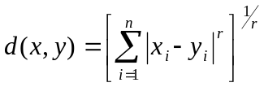
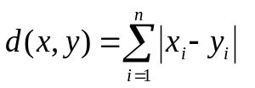

明可夫斯基（Minkowski）距离
假定x和y是相应的特征，n是特征的维数。 x和y的明可夫斯基距离度量的形式如下：
当取不同的值时，上述距离度量公式演化为一些特殊的距离测度:
  当γ=1时，明可夫斯基距离演变为绝对值距离：
当γ=2时，明可夫斯基距离演变为欧氏距离：
DMKD Sides

Slide 9

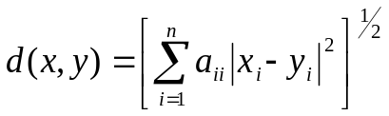
二次型距离
二次型距离测度的形式如下：
其中A是非负定矩阵。
当取不同的值时，上述距离度量公式演化为一些特殊的距离测度：
  当A为单位矩阵时，二次型距离演变为欧氏距离。
  当A为对角阵时，二次型距离演变为加权欧氏距离：
当为协方差矩阵时，二次型距离演变为马氏距离。
DMKD Sides

Slide 10
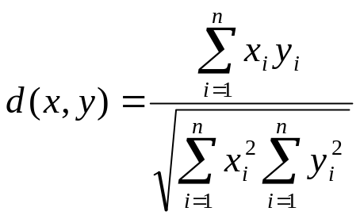
余弦距离
余弦距离的度量形式如下：
DMKD Sides

Slide 11



二元特征样本的距离度量
对于包含一些或全部不连续特征的样本，计算样本间的距离是比较困难的。因为不同类型的特征是不可比的，只用一个标准作为度量标准是不合适的。下面我们介绍几种二元类型数据的距离度量标准。
假定x和y分别是n维特征， x_{i}和y_{i}分别表示每维特征，且x_{i}和y_{i}的取值为二元类型数值{0，1}。则x和y的距离定义的常规方法是先求出如下几个参数，然后采用SMC、Jaccard系数或Rao系数。
  设a，b，c和d是样本x和y中满足x_{i}=y_{i}=1， x_{i}=1且y_{i}=0， x_{i}=0且y_{i}=1和x_{i}=y_{i}=0的二元类型属性的数量，则
    简单匹配系数（Simple Match Coefficient,SMC）
    Jaccard系数
    Rao系数
DMKD Sides

Slide 12

类间距离
距离函数都是关于两个样本的距离刻画，然而在聚类应用中，最基本的方法是计算类间的距离。
设有两个类C_{a}和C_{b}，它们分别有m和h个元素，它们的中心分别为γ_{a}和γ_{b}。设元素x∈ C_{a}，y∈ C_{b} ，这两个元素间的距离通常通过类间距离来刻画，记为D(C_{a}, C_{b})。
类间距离的度量主要有：
  最短距离法：定义两个类中最靠近的两个元素间的距离为类间距离。
  最长距离法：定义两个类中最远的两个元素间的距离为类间距离。
  中心法：定义两类的两个中心间的距离为类间距离。
  类平均法：它计算两个类中任意两个元素间的距离，并且综合他们为类间距离：
  离差平方和。
DMKD Sides

Slide 13
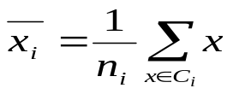

中心法
中心法涉及到类的中心的概念。假如C_{i}是一个聚类，x是C_{i}内的一个数据点，那么类中心定义如下：
其中n_{i}是第i个聚类中的点数。因此，两个类C_{a}和C_{b}的类间距离为：
其中γ_{a}和γ_{b}是类C_{a}和C_{b}的中心点，d是某种形式的距离公式。
DMKD Sides

Slide 14
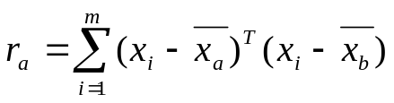

离差平方和
离差平方和用到了类直径的概念：
  类的直径反映了类中各元素间的差异，可定义为类中各元素至类中心的欧氏距离之和，其量纲为距离的平方：
根据上式得到两类C_{a}和C_{b}的直径分别为γ_{a}和γ_{b} ，类C_{a} _{+b}= C_{a} ∪ C_{b}的直径为γ_{a +b} ，则可定义类间距离的平方为：
DMKD Sides

Slide 15
第五章 聚类方法
内容提要
聚类方法概述
划分聚类方法
层次聚类方法
密度聚类方法
其它聚类方法
DMKD Sides

Slide 16
划分聚类算法的主要思想
定义 5-2 给定一个有n个对象的数据集，划分聚类技术将构造数据k个划分，每一个划分就代表一个簇，k≤ n。也就是说，它将数据划分为k个簇，而且这k个划分满足下列条件：
  每一个簇至少包含一个对象。
  每一个对象属于且仅属于一个簇。
对于给定的k，算法首先给出一个初始的划分方法，以后通过反复迭代的方法改变划分，使得每一次改进之后的划分方案都较前一次更好。
DMKD Sides

Slide 17


聚类设计的评价函数
一种直接方法就是观察聚类的类内差异（Within cluster variation）和类间差异(Between cluster variation）。
  类内差异：衡量聚类的紧凑性，类内差异可以用特定的距离函数来定义，例如，
  类间差异：衡量不同聚类之间的距离，类间差异定义为聚类中心间的距离，例如，
聚类的总体质量可被定义为w(c)和b(c)的一个单调组合，比如w(c) / b(c) 。
DMKD Sides

Slide 18
K均值聚类分析
K均值法是麦奎因（MacQueen，1967）提出的，这种算法的基本思想是将每一个样品分配给最近中心（均值）的类中，具体的算法至少包括以下三个步骤：
1．将所有的样品分成K个初始类；
2．通过欧氏距离将某个样品划入离中心最近的类中，并对获得样品与失去样品的类，重新计算中心坐标；
3．重复步骤2，直到所有的样品都不能再分配时为止。

Slide 19
K-means算法
Q1：K是什么？A1：k是聚类算法当中类的个数。
Q2：means是什么？A2：means是均值算法。
Summary：Kmeans是用均值算法把数据分成K个类的算法！

Slide 20


k-means算法
k-means算法，也被称为k-平均或k-均值，是一种得到最广泛使用的聚类算法。相似度的计算根据一个簇中对象的平均值来进行。
算法首先随机地选择k个对象，每个对象初始地代表了一个簇的平均值或中心。对剩余的每个对象根据其与各个簇中心的距离，将它赋给最近的簇。然后重新计算每个簇的平均值。这个过程不断重复，直到准则函数收敛。
准则函数试图使生成的结果簇尽可能地紧凑和独立。
_{算法5-1 k-means算法}
_{输入：簇的数目k和包含n个对象的数据库。}
_{输出：k个簇，使平方误差准则最小。}
（1)assign initial value for means; /*任意选择k个对象作为初始的簇中心；*/
_{(2) REPEAT}
(3) FOR j=1 to n DO assign each x_{j to the closest clusters;}
(4) FOR i=1 to k DO / *更新簇平均值*/
(5) Compute /*计算准则函数E*/
_{(6) UNTIL E不再明显地发生变化。}
DMKD Sides

Slide 21
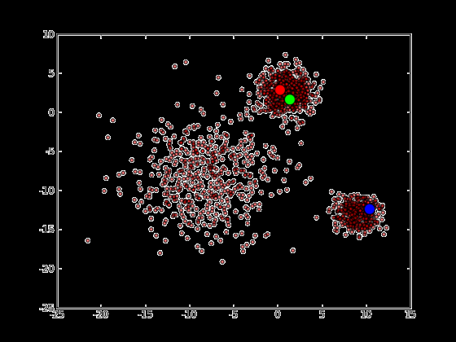
K-means算法
K-means算法例子详解
步骤一：取得k个初始中心点
从数据中随机抽取k个点作为初始聚类的中心，由这个中心代表各个聚类

Slide 22
步骤二：把每个点划分进相应的簇
Min of three
due to the EuclidDistance
根据欧氏距离最小原则，把每个点划分进相应的簇

Slide 23
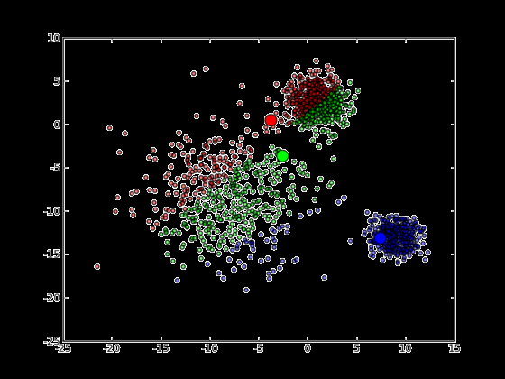
步骤三：重新计算中心点
Min of three
due to the EuclidDistance
根据均值等方法，重新计算每个类的中心点

Slide 24
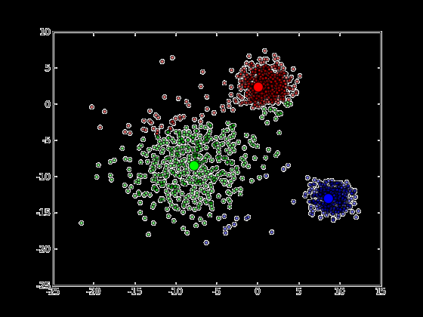
步骤四：迭代计算中心点
重复第二步和第三步

Slide 25
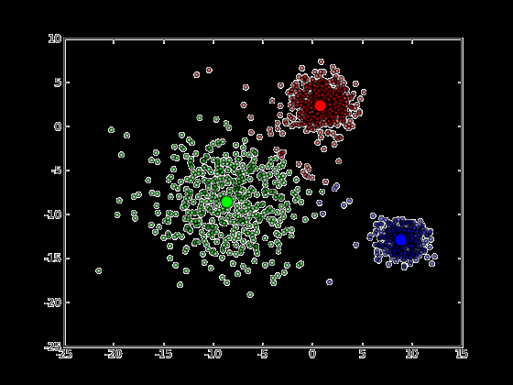
步骤五：收敛
聚类中心不再发生移动

Slide 26
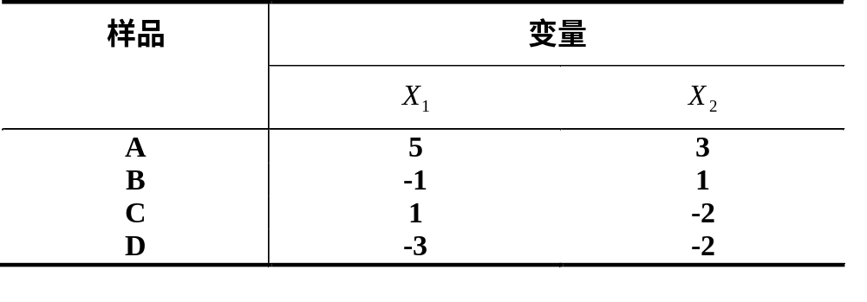
【例】假定我们对A、B、C、D四个样品分别测量两个变量和得到结果见表。
试将以上的样品聚成两类。
表4.9 样品测量结果

Slide 27
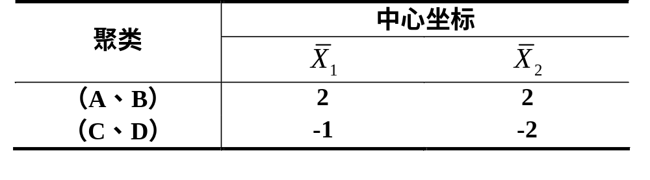
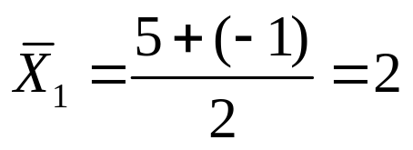
第一步：按要求取K=2，为了实施均值法聚类，我们将这些样品随意分成两类，比如（A、B）和（C、D），然后计算这两个聚类的中心坐标，见表所示。
表中的中心坐标是通过原始数据计算得来的，比如（A、B）类的， 等等。
表4.10 中心坐标

Slide 28
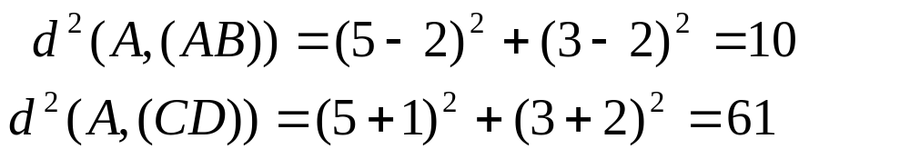
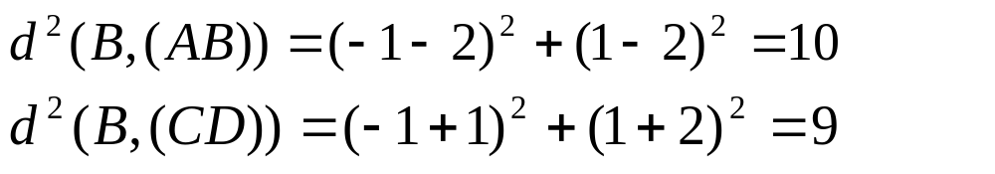
第二步：计算某个样品到各类中心的欧氏平方距离，然后将该样品分配给最近的一类。对于样品有变动的类，重新计算它们的中心坐标，为下一步聚类做准备。先计算A到两个类的平方距离：
由于A到（A、B）的距离小于到（C、D）的距离，因此A不用重新分配。计算B到两类的平方距离：

Slide 29
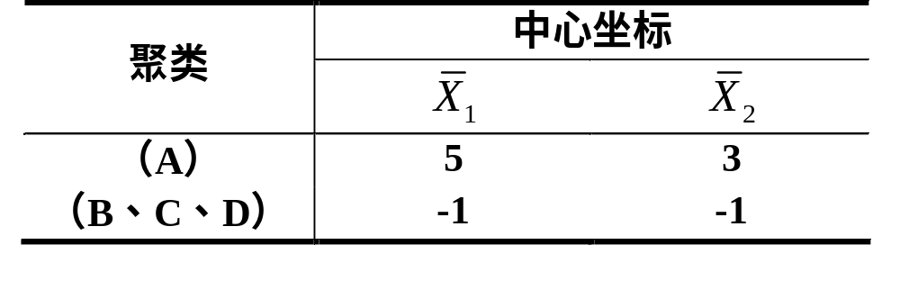
由于B到（A、B）的距离大于到（C、D）的距离，因此B要分配给（C、D）类，得到新的聚类是（A）和（B、C、D）。更新中心坐标如表4.11所示。
表4.11 更新后的中心坐标

Slide 30
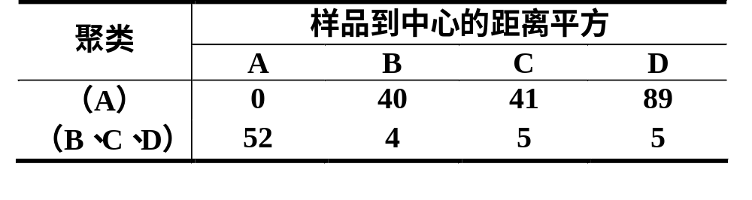
第三步：再次检查每个样品，以决定是否需要重新分类。计算各样品到各中心的距离平方，得结果见表。
到现在为止，每个样品都已经分配给距离中心最近的类，因此聚类过程到此结束。最终得到K=2的聚类结果是A独自成一类，B、C、D聚成一类。
表4.12 样品聚类结果

Slide 31
k-means例子
样本数据
序号 属性 1 属性 2
1 1 1
2 2 1
3 1 2
4 2 2
5 4 3
6 5 3
7 4 4
8 5 4
根据所给的数据通过对其实施k-means (设n=8，k=2),，其主要执行执行步骤：
第一次迭代：假定随机选择的两个对象，如序号1和序号3当作初始点，分别找到离两点最近的对象，并产生两个簇{1，2}和{3，4，5，6，7，8}。
_{对于产生的簇分别计算平均值，得到平均值点。}
  对于{1，2}，平均值点为（1.5，1）（这里的平均值是简单的相加出2）；
  _{对于{3，4，5，6，7，8}，平均值点为（3.5，3）。}
第二次迭代：通过平均值调整对象的所在的簇，重新聚类，即将所有点按离平均值点（1.5，1）、（3.5，1）最近的原则重新分配。得到两个新的簇：{1，2，3，4}和{5，6，7，8}。重新计算簇平均值点，得到新的平均值点为（1.5，1.5）和（4.5，3.5）。
第三次迭代：将所有点按离平均值点（1.5，1.5）和（4.5，3.5）最近的原则重新分配，调整对象，簇仍然为{1，2，3，4}和{5，6，7，8}，发现没有出现重新分配，而且准则函数收敛，程序结束。
迭代次数 平均值 平均值 产生的新簇 新平均值 新平均值
（簇1） （簇2） （簇1） （簇2）
1 （1，1） （1，2） {1，2}，{3，4，5，6，7，8} （1.5，1） （3.5，3）
2 （1.5，1） （3.5，3） {1，2，3，4}，{5，6，7，8} （1.5，1.5） （4.5，3.5）
3 （1.5，1.5） （4.5，3.5） {1，2，3，4}，{5，6，7，8} （1.5，1.5） （4.5，3.5）
DMKD Sides

Slide 32
k-means算法的性能分析
主要优点：
  是解决聚类问题的一种经典算法，简单、快速。
  对处理大数据集，该算法是相对可伸缩和高效率的。
  当结果簇是密集的，它的效果较好。
主要缺点
  在簇的平均值被定义的情况下才能使用，可能不适用于某些应用。
  必须事先给出k（要生成的簇的数目），而且对初值敏感，对于不同的初始值，可能会导致不同结果。
  不适合于发现非凸面形状的簇或者大小差别很大的簇。而且，它对于“躁声”和孤立点数据是敏感的。
DMKD Sides

Slide 33
k-means的几种改进方法
k-mode 算法：实现对离散数据的快速聚类，保留了k-means算法的效率同时将k-means的应用范围扩大到离散数据。
k-prototype算法：可以对离散与数值属性两种混合的数据进行聚类，在k-prototype中定义了一个对数值与离散属性都计算的相异性度量标准。
k-中心点算法k -means算法对于孤立点是敏感的。为了解决这个问题，不采用簇中的平均值作为参照点，可以选用簇中位置最中心的对象，即中心点作为参照点。这样划分方法仍然是基于最小化所有对象与其参照点之间的相异度之和的原则来执行的。
DMKD Sides

Slide 34

Thank you !!!
DMKD Sides

